Slide 1
Java技术之垃圾回收机制

Slide 2
目录
contents
1
什么是堆内存
3
有哪些方法回收这些垃圾
什么是垃圾
2
什么是分代回收机制
4
Notes:
主要涉及以下几个问题

Slide 3
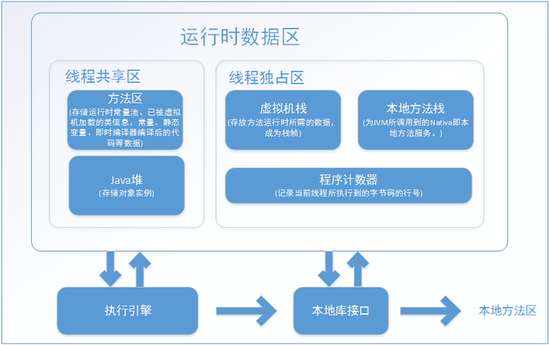
什么是堆内存
堆是在 JVM 启动时创建的，主要用来维护运行时数据，如运行过程中创建的对象和数组都是基于这块内存空间.
Notes:
如果我们动态创建的对象没有得到及时回收，持续堆积，最后会导致堆空间被占满，内存溢出。
因此，Java 提供了一种垃圾回收机制，在后台创建一个守护进程。该进程会在内存紧张的时候自动跳出来，把堆空间的垃圾全部进行回收，从而保证程序的正常运行

Slide 4
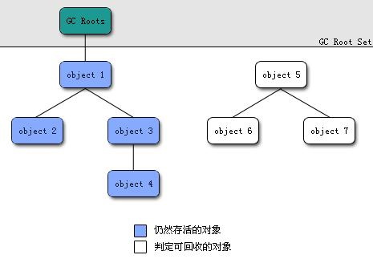
什么是垃圾
所谓“垃圾”，就是指所有不再存活的对象。常见的判断存活方法为：
——引用计数法
X无法检测循环引用
.
——可达性分析
所有引用的对象想象成一棵树，从树的根结点 GC Roots 出发，持续遍历找出所有连接的树枝对象，称为可达对象
Notes:
为每一个创建的对象分配一个引用计数器，用来存储该对象被引用的个数。当该个数为零，意味着没有人再使用这个对象，可以认为“对象死亡”。但是，这种方案存在严重的问题，就是无法检测“循环引用”：当两个对象互相引用，即时它俩都不被外界任何东西引用，它俩的计数都不为零，因此永远不会被回收。而实际上对于开发者而言，这两个对象已经完全没有用处了。
Java 里没有采用这样的方案来判定对象的“存活性”
基本思路是把所有引用的对象想象成一棵树，从树的根结点 GC Roots 出发，持续遍历找出所有连接的树枝对象，这些对象则被称为“可达”对象，或称“存活”对象。其余的对象则被视为“死亡”的“不可达”对象，或称“垃圾”。

Slide 5
GC Roots究竟是指谁呢
虚拟机栈（栈帧中的本地变量表）中引用的对象.
方法区中静态属性引用的对象.
01
02
04
03
方法区中常量引用的对象
本地方法栈中JNI引用的对象
Notes:
我们可以猜测，GC Roots 本身一定是可达的，这样从它们出发遍历到的对象才能保证一定可达。那么，Java 里有哪些对象是一定可达呢？主要有以下四种：
栈帧就是存储在用户栈上的（当然内核栈同样适用）每一次函数调用涉及的相关信息的记录单元。也许这样感觉更复杂了
栈帧表示程序的函数调用记录，而栈帧又是记录在栈上面，很明显栈上保持了N个栈帧的实体，
jni.h文件作用是数据类型翻译，将JAVA语言的数据类型利用C的语法重新定义，实现2种不同的语法之间的数据类型转换（有的书上称为传递）

Slide 6
用哪些方式回收这些垃圾
标记—整理
清理的时候把存活对象扎堆到同一个地方。特点：没有内存碎片，适合对象多，垃圾少.
03
01
02
标记---清理
标记，直接清空。简单方便，易产生碎片.
复制
堆内存分两部分，只允许使用一部分内存，频繁复制清空，适合对象多垃圾少
Notes:
既然所有 GC Roots 不可达的对象都称为垃圾，那我们用哪些方式回收这些垃圾呢？
既然标记清理会产生内存碎片
提供给进程运行时申请和释 放任意大小内存的功能，这就是内存的动态分配。而动态分配将不可避免会产生内存碎片的问题
内部碎片的产生：因为所有的内存分配必须起始于可被 4、8 或 16 整除（视处理器体系结构而定）的地址或者因为MMU的分页机制的限制，决定内存分配算法仅能把预定大小的内存块分配给客户。假设当某个客户请求一个 43 字节的内存块时，因为没有适合大小的内存，所以它可能会获得 44字节、48字节等稍大一点的字节，因此由所需大小四舍五入而产生的多余空间就叫内部碎片。 外部碎片的产生： 频繁的分配与回收物理页面会导致大量的、连续且小的页面块夹杂在已分配的页面中间，就会产生外部碎片。假设有一块一共有100个单位的 连续空闲内存空间，范围是0~99。如果你从中申请一块内存，如10个单位，那么申请出来的内存块就为0~9区间。这时候你继续申请一块内存，比如说5个 单位大，第二块得到的内存块就应该为10~14区间。如果你把第一块内存块释放，然后再申请一块大于10个单位的内存块，比如说20个单位。因为刚被释放 的内存块不能满足新的请求，所以只能从15开始分配出20个单位的内存块。现在整个内存空间的状态是0~9空闲，10~14被占用，15~24被占 用，25~99空闲。其中0~9就是一个内存碎片了。如果10~14一直被占用，而以后申请的空间都大于10个单位，那么0~9就永远用不上了，变成外部 碎片。

Slide 7
04
分代回收机制
Notes:
上面我们看到有至少三种方法来回收内存，那么 Java 里是如何选择利用这三种回收算法呢？
在选择回收算法前，我们先来看一下 Java 堆的结构

Slide 8
Java的堆结构
A
刚刚创建的对象---新生代
存活对象少，垃圾多.
B
存活了一段时间的对象---老年代
存活对象多，垃圾少.
C
永久存在的对象---永久代
Notes:
存储着三类数据
在 Java 8 里已经把 永久代 删除了，把这块内存空间给了 元空间(JVM 使用本地内存来存储类元数据信息并称之为：元空间)
元空间存储了很多的类，对象等，栈空间很小，存储的一般是类和对象的地址，通过地址可以找到对应的对空间的类和对象

Slide 9
新生代----复制回收机制思路
02
03
01
内存均分为1:1两份
只有一半的可用内存，不断的回收.影响到了程序的运行
把内存按9:1分
1区可能放不下而把并不老的对象放到老年区.
把内存按8:1:1分
最优方式
Notes:
结合新生代／老年代的存活对象特点和之前提过的几种垃圾回收算法可以得到如下的回收方案
既然上面的分法导致可用内存只剩一半，那么我做些调整，把 1:1变成9:1，会有一部分 并不老 的 9 区对象由于 1 区放不下了而被放到了 老年区

Slide 10
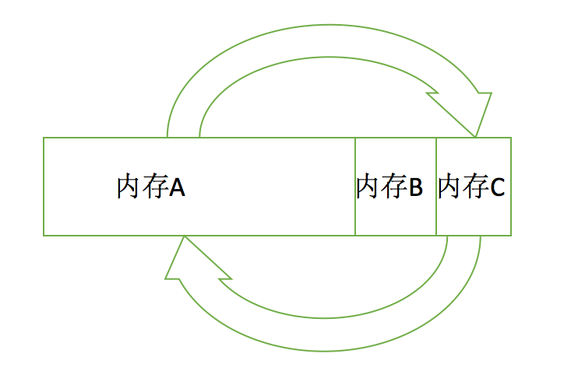
内存分为8:1:1，依次取名为 内存A、Survivor A（内存B）、Survivor B（内存C） 区，有很多新生对象在里面创建；Survivor区则为幸存者，即经历 GC 后仍然存活下来的对象。
Notes:
工作原理如下：
1.首先，Eden区最大，对外提供堆内存。当 Eden 区快要满了，则进行 Minor GC，把存活对象放入 Survivor A 区，清空 Eden 区；
2.当 Eden 区再次被填满，此时对 Eden 区和 Survivor A 区同时进行 Minor GC，把存活对象放入 Survivor B 区，同时清空 Eden 区和Survivor A 区；
3.Eden区继续对外提供堆内存，并重复上述过程，即在 Eden 区填满后，把 Eden 区和某个 Survivor 区的存活对象放到另一个 Survivor 区；
4.当某个 Survivor 区被填满，且仍有对象未被复制完毕时，或者某些对象在反复 Survive 15 次左右时，则把这部分剩余对象放到Old 区；
5.当 Old 区也被填满时，进行 Major GC，对 Old 区进行垃圾回收。

Slide 11
老年代---标记整理机制
老年代
存活对象多.
垃圾少
少量的移动对象，不存在内存碎片
根据不同回收机制的特点，适合标记整理机制.
Notes:
那么，所谓的 Old 区垃圾回收，或称Major GC，应该如何执行呢？
如果老年代的对象需要引用新生代的对象，会发生什么呢？
为了解决这个问题，老年代中存在一个 card table ，它是一个512byte大小的块。所有老年代的对象指向新生代对象的引用都会被记录在这个表中。当针对新生代执行GC的时候，只需要查询 card table 来决定是否可以被回收，而不用查询整个老年代。这个 card table 由一个write barrier 来管理。write barrier给GC带来了很大的性能提升，虽然由此可能带来一些开销，但完全是值得的。

Slide 12
减少GC开销的措施
分散对象创建或创建的时间
尽量少调用System.gc()
对象不用时显式设置为null
尽量减少临时对象的使用
减少开销
尽量使用 StringBuffer而不用String累加字符串
尽量减少静态对象变量
尽量用基本类型如int而非Integer

Slide 13
THANKS
PPT模板下载：www.1ppt.com/moban/ 行业PPT模板：www.1ppt.com/hangye/
节日PPT模板：www.1ppt.com/jieri/ PPT素材下载：www.1ppt.com/sucai/
PPT背景图片：www.1ppt.com/beijing/ PPT图表下载：www.1ppt.com/tubiao/
优秀PPT下载：www.1ppt.com/xiazai/ PPT教程： www.1ppt.com/powerpoint/
Word教程： www.1ppt.com/word/ Excel教程：www.1ppt.com/excel/
资料下载：www.1ppt.com/ziliao/ PPT课件下载：www.1ppt.com/kejian/
范文下载：www.1ppt.com/fanwen/ 试卷下载：www.1ppt.com/shiti/
教案下载：www.1ppt.com/jiaoan/ PPT论坛：www.1ppt.cn

